Slide 1
Физический и Канальный уровни корпоративных сетей (часть 3)
Администрирование ИС 2013

Slide 2
План
Технология Wi-Fi
Стандарты Wi-Fi
Безопасность

Slide 3
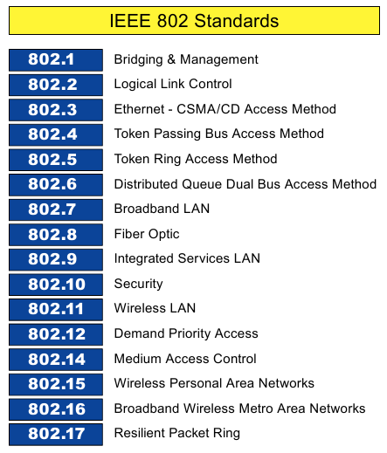
Характеристика разделов IEEE 802

Slide 4
История Wi-fi
Wi-Fi был создан в 1991 году NCR Corporation/AT&T (впоследствии — Lucent Technologies и Agere Systems) в Ньивегейн, Нидерланды.
Изначально был разработан для систем кассового обслуживания. Под маркой WaveLAN был выеден на рынок и обеспечивал скорость передачи данных от 1 до 2 Мбит/с.
Создатель Wi-Fi (Wireless Fidelity) — Вик Хейз (Vic Hayes) находился в команде, по разработке таких стандартов, как:
IEEE 802.11b;
IEEE 802.11a;
IEEE 802.11g.
В 2003 году Вик ушёл из Agere Systems.
В 2004 году Agere Systems решила уйти с рынка Wi-Fi.
Стандарт IEEE 802.11n был утверждён 11 сентября 2009 года.

Slide 5
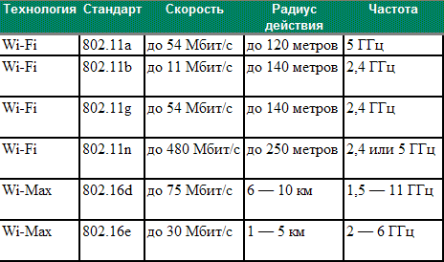
Сравнение стандартов

Slide 6
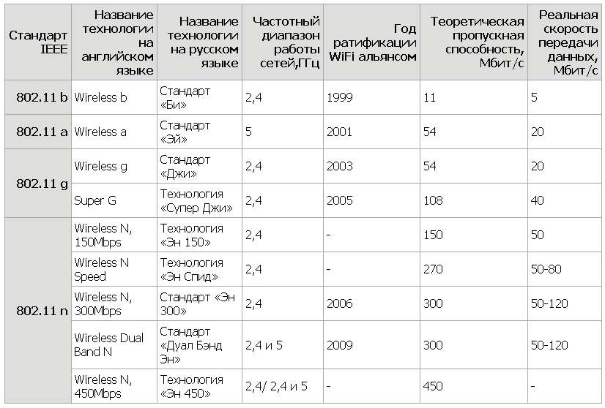

Slide 7
Частотные каналы
Существуют 2 частотных диапазона:
2,4 ГГц;
5ГГц.
Оба частотных диапазона разбиты на частотные каналы. Ширина каждого частотного канала составляет 20МГц (в некоторых источниках — 22МГц для стандарта IEEE 802.11 b).

Slide 8
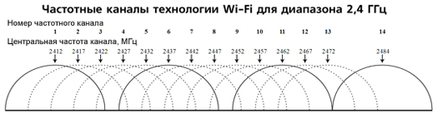
Частотные каналы 2,4 ГГц
Центральная частота первого канала — 2412МГц, второго — 2417МГц, третьего — 2422МГц. Все каналы смещены относительного центра предыдущего на 5МГц. Каждый последующий канал не перекрывается с предыдущим на 5МГц. Однако, есть «чистые» или «неперекрывающиеся» частотные каналы с номерами 1, 6, 11 и 14.
В частотном диапазоне 5ГГц таких каналов 23

Slide 9
CSMA \ CA
Carrier Sense Multiple Access With Collision Avoidance CSMA/CA - множественный доступ с контролем несущей и избежанием коллизий»— это сетевой протокол, в котором:
используется схема прослушивания несущей волны;
станция, которая собирается начать передачу, посылает jam signal (сигнал затора);
после продолжительного ожидания всех станций, которые могут послать jam signal, станция начинает передачу фрейма;
если во время передачи станция обнаруживает jam signal от другой станции, она останавливает передачу на отрезок времени случайной длины и затем повторяет попытку.
Подтверждается прием кадара;
CSMA/CA отличается от CSMA/CD тем, что коллизиям подвержены не пакеты данных, а только jam-сигналы.

Slide 10
Режимы работы оборудования:
AP;
Ad-Hoc;
Bridge;
WDS.

Slide 11
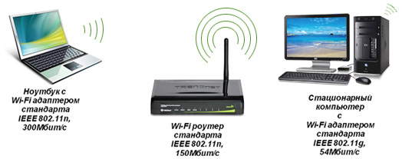
Режим AP
Основным режимом работы активного WiFi оборудования является режим AP (Access Point). В данном режиме, устройства (точки доступа WiFi и WiFi роутеры) создают вокруг себя радиопокрытие, находясь в котором, и, обладая устройством, способным работать в режиме AP-client (все без исключения WiFi адаптеры и некоторые модели точек доступа WiFi) можно подключиться к сети WiFi.

Slide 12
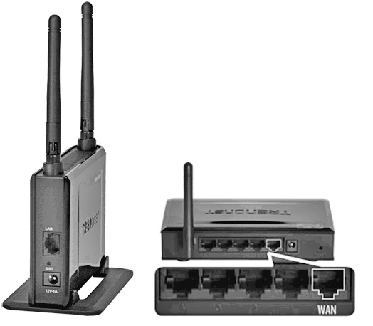
Разница между WiFi роутером и точкой доступа
WiFi роутеры и точки доступа выполняют одни и те же функции — создают радиопокрытие (режим AP), находясь в котором, любое устройство может подключиться к сети в режиме AP-Client.
Данные устройства различаются как визуально, так и структурно.
У классической точки доступа WiFi имеется только один Ethernet-порт.
WiFi роутер — это более функциональное и универсальное устройство домашней WiFi сети или сети небольшого офиса.
Точки доступа, имеющие более богатый функционал в плане различных настроек WiFi сети, чаще используются для создания сетей с большими площадями.

Slide 13
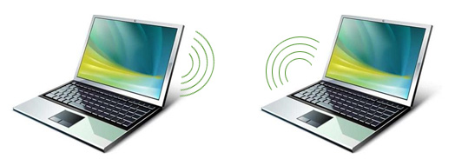
Режим Ad-Hoc
Данный режим позволяет объединить 2 компьютера во временную одноранговую сеть типа «компьютер-компьютер» и организовать обмен данными между ними всего за несколько минут.

Slide 14
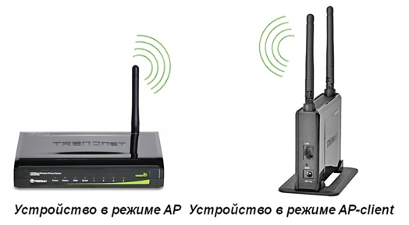
Режим Bridge или режим WiFi моста
Данный режим необходим для объединения по радиосвязи двух удаленных сегментов сетей Ethernet. После объединения двух точек доступа в мост, WiFi сеть, которую они образовали, соединившись в bridge становиться невидимой, что значительно повышает уровень безопасности, защищая сеть от несанкционированного подключения.
Альтернативой режиму Bridge может служить схема из двух устройств — на одной стороне схемы устройство с поддержкой режима AP, на другой — точка доступа в режиме AP-client.

Slide 15
Режим WDS
Wireless Distribution system позволяет воссоздать практически любую топологию
WDS бывает нескольких видов:
WDS типа «Точка-Точка» (Point-to-Point)
WDS типа «Точка-Многоточка» (Point-to-Multi-Point)
Комбинация различных типов WDS = любая сетевая топология сети.

Slide 16
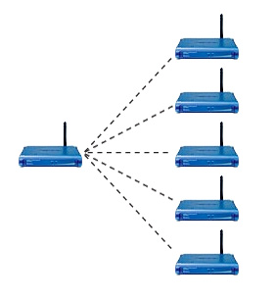
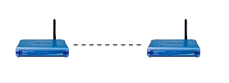
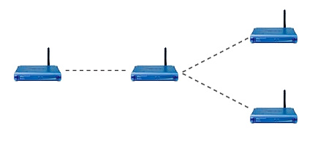
Режим WDS
Point-to-Point
Комбинация
Point-to-Multi-Point

Slide 17
Защита Wi-fi сетей
В 1997 году вышел первый стандарт IEEE 802.11, безопасность которого, как оказалось, далека от идеала. Простой пароль SSID (Server Set ID) для доступа в локальную сеть по современным меркам нельзя считать защитой, особенно, учитывая факт, что к Wi-Fi не нужно физически подключаться.
Главной же защитой долгое время являлось использование цифровых ключей шифрования потоков данных с помощью функции Wired Equivalent Privacy (WEP). Сами ключи представляют из себя обыкновенные пароли с длиной от 5 до 13 символов ASCII, что соответствует 40 или 104-разрядному шифрованию на статическом уровне. Как показало время, WEP оказалась не самой надёжной технологией защиты. И, кстати, все основные атаки хакеров пришлись как раз-таки на эпоху внедрения WEP.
После 2001 года для проводных и беспроводных сетей был внедрён новый стандарт IEEE 802.1X, который использует вариант динамических 128-разрядных ключей шифрования, то есть периодически изменяющихся во времени. Таким образом, пользователи сети работают сеансами, по завершении которых им присылается новый ключ. Например, Windows XP поддерживает данный стандарт, и по умолчанию время одного сеанса равно 30 минутам.
В конце 2003 года был внедрён стандарт Wi-Fi Protected Access (WPA), который совмещает преимущества динамического обновления ключей IEEE 802.1X с кодированием протокола интеграции временного ключа Temporal Key Integrity Protocol (TKIP), протоколом расширенной аутентификации Extensible Authentication Protocol (EAP) и технологией проверки целостности сообщений Message Integrity Check (MIC).
Помимо этого, параллельно развивается множество самостоятельных стандартов безопасности от различных разработчиков, в частности, в данном направлении преуспевают Intel и Cisco. В 2004 году появляется WPA2, или 802.11i, — максимально защищённый стандарт.

Slide 18
Технологии защиты
WEP;
802.1X;
WPA;
WPA2.

Slide 19
WEP
Данные шифруются по RC4 ключом с разрядностью от 40 до 104 бит. Но это не целый ключ, а только его статическая составляющая. Для усиления защиты применяется так называемый вектор инициализации Initialization Vector (IV), который предназначен для рандомизации дополнительной части ключа, что обеспечивает различные вариации шифра для разных пакетов данных. Данный вектор является 24-битным. Таким образом, в результате мы получаем общее шифрование с разрядностью от 64 (40+24) до 128 (104+24) бит. Идея очень здравая, поскольку при шифровании мы оперируем и постоянными, и случайно подобранными символами.
Но, как оказалось, взломать такую защиту можно — соответствующие утилиты присутствуют в Интернете (например, AirSnort, WEPcrack).
Основное её слабое место — это вектор инициализации. Поскольку мы говорим о 24 битах, это подразумевает около 16 миллионов комбинаций (2 в 24 степени) — после использования этого количества ключ начинает повторяться.

Slide 20
802.1X
802.1X базируется на протоколе расширенной аутентификации Extensible Authentication Protocol (EAP), протоколе защиты транспортного уровня Transport Layer Security (TLS) и сервере доступа RADIUS (Remote Access Dial-in User Server). Плюс к этому стоит добавить новую организацию работы клиентов сети. После того, как пользователь прошёл этап аутентификации, ему высылается секретный ключ в зашифрованном виде на определённое незначительное время — время действующего на данный момент сеанса. По завершении этого сеанса генерируется новый ключ и опять высылается пользователю. Протокол защиты транспортного уровня TLS обеспечивает взаимную аутентификацию и целостность передачи данных. Все ключи являются 128-разрядными по умолчанию.

Slide 21
WPA
WPA — это временный стандарт, о котором договорились производители оборудования, пока не вступил в силу IEEE 802.11i. По сути, WPA = 802.1X + EAP + TKIP + MIC, где:
WPA — технология защищённого доступа к беспроводным сетям (Wi-Fi Protected Access),
EAP — протокол расширенной аутентификации (Extensible Authentication Protocol),
TKIP — протокол интеграции временного ключа (Temporal Key Integrity Protocol),
MIC — технология проверки целостности сообщений (Message Integrity Check).
Ключевыми здесь являются новые модули TKIP и MIC. Стандарт TKIP использует автоматически подобранные 128-битные ключи, которые создаются непредсказуемым способом и общее число вариаций которых достигает 500 миллиардов. Сложная иерархическая система алгоритма подбора ключей и динамическая их замена через каждые 10 Кбайт (10 тыс. передаваемых пакетов) делают систему максимально защищённой.
От внешнего проникновения и изменения информации также обороняет технология проверки целостности сообщений (Message Integrity Check). Достаточно сложный математический алгоритм позволяет сверять отправленные в одной точке и полученные в другой данные. Если замечены изменения и результат сравнения не сходится, такие данные считаются ложными и выбрасываются.
Правда, TKIP сейчас не является лучшим в реализации шифрования, поскольку в силу вступают новые алгоритмы, основанные на технологии Advanced Encryption Standard (AES), которая, кстати говоря, уже давно используется в VPN.

Slide 22
WPA2
WPA2 обеспечивает самый высокий уровень защиты данных и контроль доступа в беспроводную сеть для корпоративных (WPA2-Enterprise) и индивидуальных пользователей (WPA2-Personal).
WPA2 (Wireless Protected Access ver. 2.0) – это вторая версия набора алгоритмов и протоколов обеспечивающих защиту данных в беспроводных сетях Wi-Fi. Как предполагается, WPA2 должен существенно повысить защищенность беспроводных сетей Wi-Fi по сравнению с прежними технологиями. Новый стандарт предусматривает, в частности, обязательное использование более мощного алгоритма шифрования AES (Advanced Encryption Standard) и аутентификации802.1X.
Протоколы WPA2 работают в двух режимах аутентификации: персональном (Personal) и корпоративном (Enterprise).

